Slide 1
Рекомендації щодо перегляду кінофільму або вистави
https://youtu.be/gLhBrxsIQd0

Slide 2
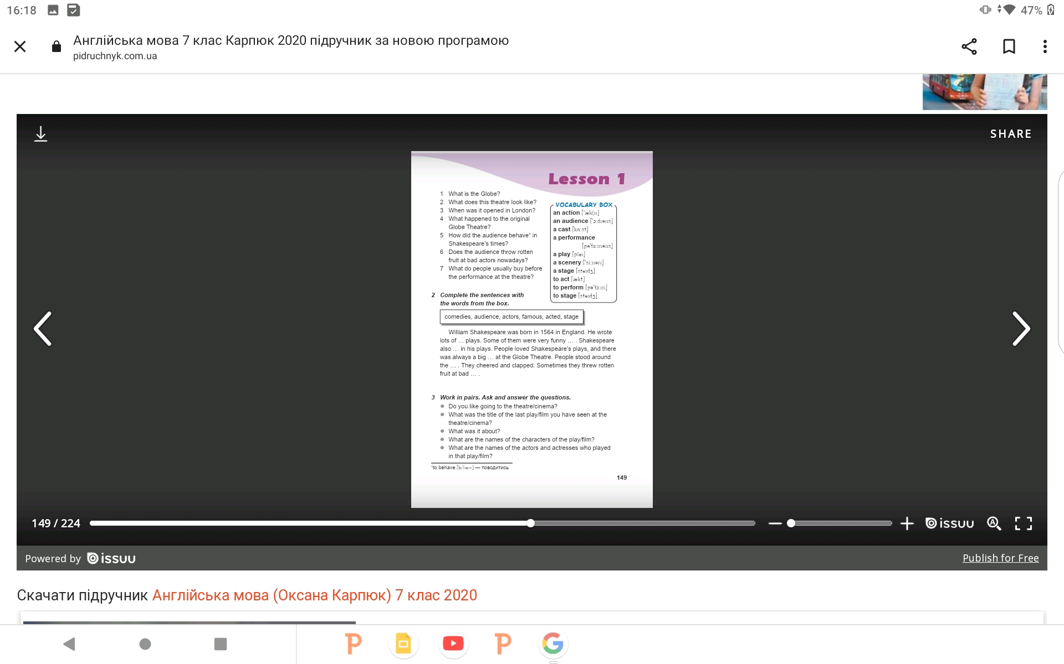
Перекласти та вивчити слова з таблички

